Slide 1
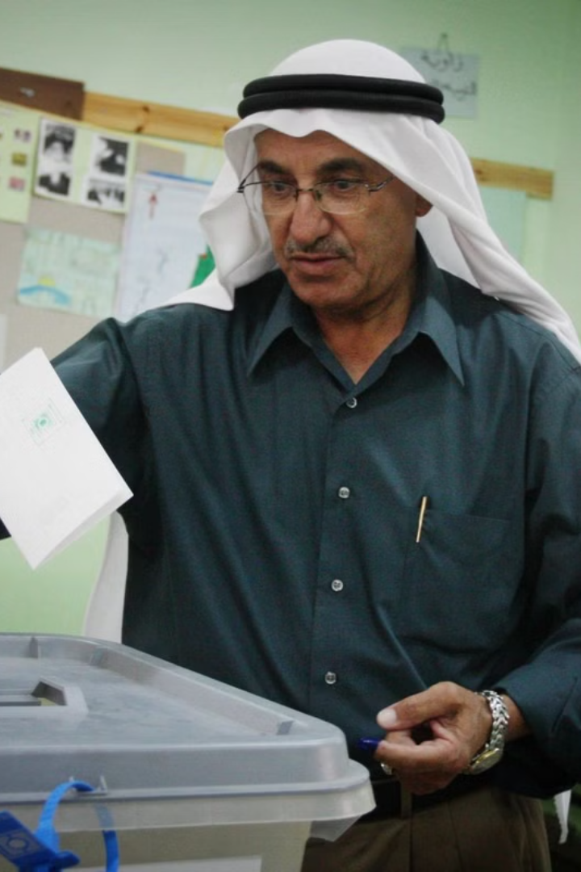
مقومات الديمقراطية والمجتمع الديمقراطي
تعتبر الديمقراطية نظاماً سياسياً واجتماعياً يقوم على مجموعة من المقومات الأساسية التي تضمن مشاركة المواطنين في الحياة السياسية وصنع القرار. لتحقيق مجتمع ديمقراطي حقيقي، لا بد من توافر عدة مقومات أساسية تشكل البنية التحتية للنظام الديمقراطي.
تتضمن هذه المقومات التعددية السياسية، والتداول السلمي للسلطة، والانتخابات الحرة والنزيهة، واحترام حقوق الإنسان، ووجود مؤسسات المجتمع المدني، وتوافر المعلومات، وضمان حقوق الأقلية. كل هذه العناصر تتكامل فيما بينها لتشكل نسيجاً متماسكاً للمجتمع الديمقراطي.
بواسطة وائل البياتي
وا

Slide 2
التعددية السياسية
التعددية السياسية هي وجود مجال اجتماعي وفكري يمارس فيه الناس الحرية بواسطة السياسة، من خلال الحوار والنقد والاعتراض والأخذ والعطاء، مما يؤدي إلى التعايش في إطار من السلم المجتمعي.
يقوم العمل السياسي في المجتمعات المتحضرة على آلية الأحزاب السياسية بوصفها آلية مدنية تضمن التداول السلمي للسلطة وتبادل الأفكار والحوار. كما أن الآلية الحزبية تضمن للمجتمع وسائل وأساليب حديثة تدفعه إلى العمل الجماعي الذي يمكّنه من التطور بعيداً عن الآليات والأساليب التقليدية المعيقة لتطور الدولة والمجتمع.
تعدد الأحزاب
التعايش السلمي
الحوار المفتوح
وجود أحزاب سياسية متعددة تمثل مختلف التوجهات والرؤى المجتمعية
قبول الاختلاف والتنوع الفكري والسياسي كأساس للتعايش المجتمعي
تعزيز ثقافة الحوار والنقاش البناء بين مختلف الأطراف السياسية

Slide 3
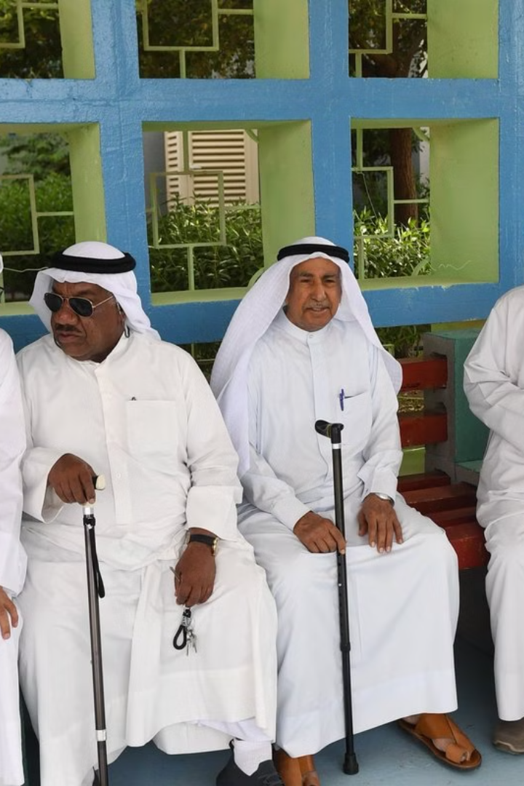
التداول السلمي للسلطة والانتخابات الحرة
المقصود بالتداول السلمي للسلطة هو التعاقب الدوري للحكام على سدة الحكم تحت صيغ الانتخابات العادلة، حيث يمارس هؤلاء الحكام المنتخبون اختصاصاتهم الدستورية لفترات محددة سلفاً. يقتضي هذا التداول وجود تعددية سياسية مؤسسة على قيم الحوار، والتنافس، والاعتراف المتبادل.
الانتخابات الحرة والنزيهة تعني أن تكون هناك انتخابات دورية وفق ما ينص عليه الدستور، يتم من خلالها اختيار المجلس النيابي (البرلمان) ورئيس الدولة. ولا يمكن أن تكون هناك ديمقراطية حقيقية من دون وجود انتخابات دورية حرة ونزيهة تتيح المشاركة الحرة فيها لجميع المواطنين.
الانتخابات
إجراء انتخابات دورية وفق الدستور
التداول
انتقال سلمي للسلطة بين الأحزاب المتنافسة
الحكم
ممارسة الحكام المنتخبين لصلاحياتهم لفترة محددة
التجديد
إعادة العملية الانتخابية بشكل دوري

Slide 4
احترام حقوق الإنسان
يعد احترام حقوق الإنسان اللبنة الأولى في البناء الديمقراطي. الديمقراطية لا تقتصر على الحرية السلبية – أي الحماية من تعسف السلطة – مثلما أنها لا تقتصر على المواطنة الفعلية. وإنما تتعداها إلى الحقوق الإيجابية كحق المواطن في التجمع والانتماء إلى الأحزاب أو التنظيمات التي يرغب في الانضمام إليها، متى ما كانت هذه الأحزاب تؤمن بالتداول السلمي للسلطة.
تشمل حقوق الإنسان في المجتمع الديمقراطي مجموعة واسعة من الحقوق المدنية والسياسية والاقتصادية والاجتماعية والثقافية، التي تضمن كرامة الإنسان وحريته وتمكنه من المشاركة الفاعلة في الحياة العامة.
حق التجمع
حرية التعبير
حرية المواطنين في التجمع السلمي والتظاهر للتعبير عن مطالبهم
حق المواطن في التعبير عن آرائه بحرية دون خوف من الملاحقة
المساواة أمام القانون
الحقوق الاجتماعية
معاملة جميع المواطنين بالتساوي أمام القانون دون تمييز
الحق في التعليم والصحة والعمل وغيرها من الحقوق الأساسية

Slide 5
مؤسسات المجتمع المدني وتوافر المعلومات
إن الحديث عن مجتمع مدني ناشط وفعال هو في حقيقته حديث عن الديمقراطية، لأنه لا يمكن الحديث عن ديمقراطية حقيقية وفعلية دون وجود مؤسسات مجتمع مدني قوية ومؤثرة. ذلك أن وجود المجتمع المدني القوي والفعّال يعتبر دليلاً على صحة الديمقراطية في ذلك البلد.
من الركائز الأساسية لأي نظام ديمقراطي أن تكون المعلومات متوافرة للجميع لمساعدتهم على اتخاذ الرأي السياسي، لذلك يقتضي أن تكون وسائل الإعلام حرة وأن يسمح بالنقد والحوار المفتوح. حرية الإعلام والوصول إلى المعلومات تمكن المواطنين من المشاركة الفاعلة في الحياة السياسية واتخاذ قرارات مستنيرة.
نقابات مهنية
منظمات حقوقية
تدافع عن حقوق العاملين في مختلف القطاعات، وتسعى لتحسين ظروف العمل وتطوير المهن المختلفة.
تعمل على مراقبة انتهاكات حقوق الإنسان والدفاع عن الحريات العامة والخاصة، وتقديم المساعدة القانونية للمتضررين.
مراكز أبحاث
وسائل إعلام مستقلة
تقدم دراسات وأبحاث تساهم في تطوير السياسات العامة وتقييم أداء المؤسسات الحكومية.
تقدم المعلومات بشفافية وموضوعية، وتتيح مساحة للنقد والحوار، وتراقب أداء السلطات المختلفة.

Slide 6
ضمان حقوق الأقلية
يرى المفكرون السياسيون أنه لا يمكن أن يصبح النظام ديمقراطياً دون أن تضمن الأكثرية السياسية للأقلية كافة حقوقها، بما في ذلك حقها في أن تصبح أكثرية في المستقبل. فالديمقراطية ليست مجرد حكم الأغلبية، بل هي نظام يحمي حقوق الجميع، بما فيهم الأقليات السياسية والدينية والعرقية واللغوية.
ضمان حقوق الأقلية يعني توفير الحماية القانونية والدستورية لها، وإتاحة الفرصة لها للمشاركة في الحياة السياسية والاجتماعية والثقافية، والتعبير عن هويتها وخصوصيتها، والحفاظ على تراثها وثقافتها. كما يعني ذلك عدم تهميشها أو إقصائها من المشاركة في صنع القرار، وتمكينها من الوصول إلى مواقع المسؤولية في مختلف مؤسسات الدولة.
المساواة الكاملة
المساواة التامة في الحقوق والواجبات بين جميع المواطنين
الحماية القانونية
توفير حماية قانونية ودستورية للأقليات من التمييز
المشاركة السياسية
ضمان تمثيل الأقليات في مؤسسات صنع القرار
الحقوق الثقافية
احترام الهوية الثقافية واللغوية والدينية للأقليات

